Slide 1
Создание единого эколого-развивающего пространства ДОУ
Мовилян Ирина Павловна
старший воспитатель МКДОУ № 172

Slide 2
Приоритетное направление деятельности ДОУ-
экологическое воспитание дошкольников
Основа выбора:
разнообразные климатические условия Сибири
расположенность вблизи территории ДОУ различных ландшафтных объектов и водоема (возвышенность, лес, луг, поле, река)
запросы и пожелания родителей

Slide 3
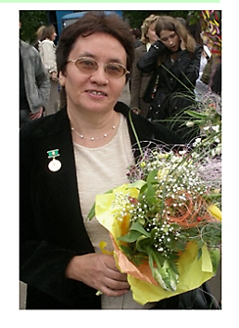

Программа по экологическому воспитанию дошкольников
«Наш дом – природа»
Автор – Рыжова Наталья Александровна,
зам. главного редактора журнала «Обруч»,
доктор педагогических наук,
кандидат биологических наук,
профессор МГПУ,
Лауреат премии Правительства РФ,
Лауреат премии Правительства Москвы
Программа дважды получала гриф
Министерства образования РФ
и используется во всех регионах России

Slide 4
адаптация программы к условиям образовательного процесса конкретного ДОУ
Актуальность
возможность экологического воспитания в различных видах деятельности и в ходе режимных моментов
преемственность в экологическом образовании дошкольников и младших школьников

Slide 5
Цель: воспитание с первых лет жизни гуманной, социально-активной, творческой личности, способной понимать окружающий мир, природу и бережно относиться к ним.
Задачи:
формирование первых представлений о существующих в природе взаимосвязях;
формирование целостного взгляда на природу и место человека в ней;
воспитание экологического мировоззрения и культуры, ответственного отношения к окружающей среде, к своему здоровью.

Slide 6
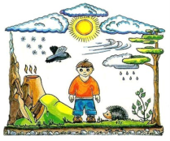
Я и природа
Лес
Вода
Воздух
Животные
Растения
Солнце
Почва
Камни, песок,
глина
Человек и природа

Slide 7
Компоненты системы экологического образования в ДОУ
Оценка окружающей среды
Экологизация развивающей предметной среды
Экологизация различных видов деятельности
Экологическое образование дошкольников
Экологическое просвещение родителей
Координация работы с другими учреждениями
Подготовка и переподготовка кадров

Slide 8
Модель организации экологического образования в МКДОУ № 172
Руководитель учреждения
Старший воспитатель
Медицинский работник
Музыкальный руководитель
Педагог-психолог
Инструктор по физкультуре
Развивающая предметно-пространственная среда
Экологизация
видов
деятельности
Координация
работы
с другими учреждениями
Экологическое просвещение
родителей
Оценка
окружающей
среды
Координация работы
с другими
учреждениями
Воспитатели групп

Slide 9
Цикл мероприятий для педагогов
1. «Что такое педагогическая технология
в экологическом образовании дошкольников?»
Форма: лекция-дискуссия
Содержание:
1.​ Доклад «Технология экологического воспитания»
2.​ Обсуждение особенности технологии экологического воспитания
3.​ Анализ методической литературы
2. «Экологическое воспитание детей дошкольного возраста»
Форма: работа в творческих группах
Содержание:
1.​ Постановка проблемных вопросов и анализ ситуаций
2.​ Работа в творческой группе
3.​ Вынесение решения о проведении экологических досугов
3.Семинар-практикум «Экологический мост»
4.Консультация «Экологизация развивающей предметно- пространственной среды»
5. Калейдоскоп педагогических идей «Экологические проекты в ДОУ»

Slide 10
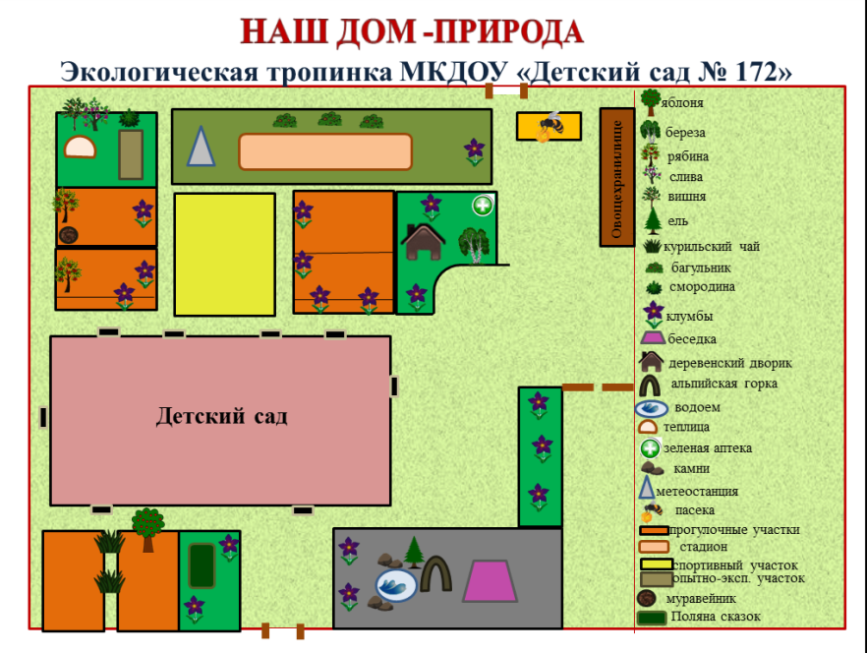
Схема экологической тропы

Slide 11
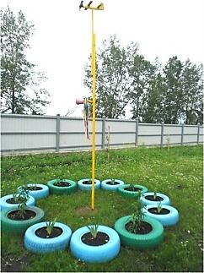
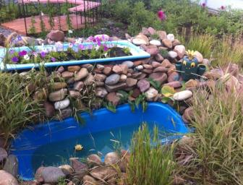
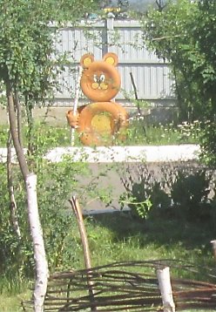
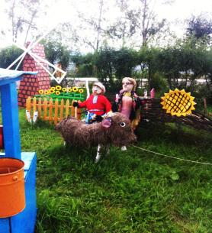
Проект «Территория добра, красоты и творчества»
Альпийская горка
Метеостанция
Пасека
Деревенский дворик

Slide 12
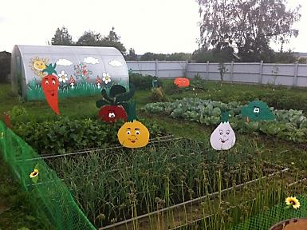
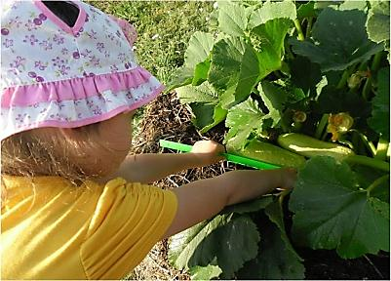
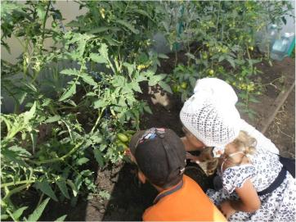
Проект «От семечка до семечка»
Опытно-экспериментальный
участок

Slide 13
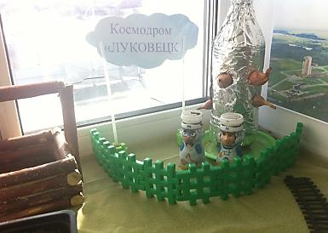
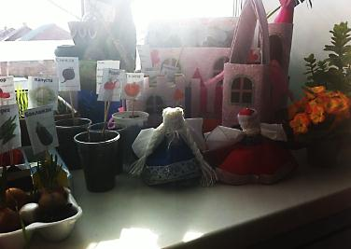
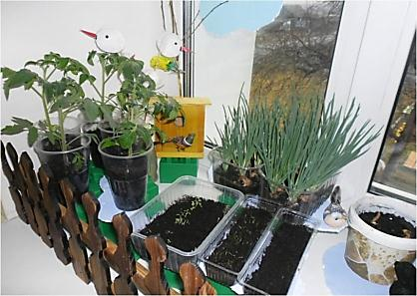
«Огород на окне»

Slide 14
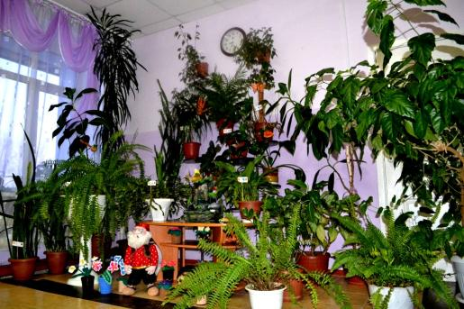
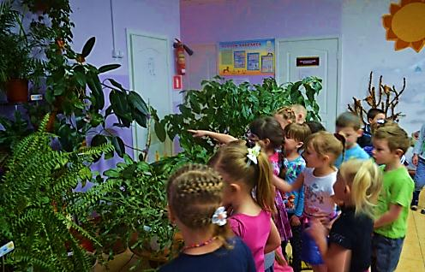
Зимний сад

Slide 15
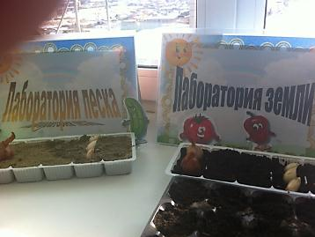
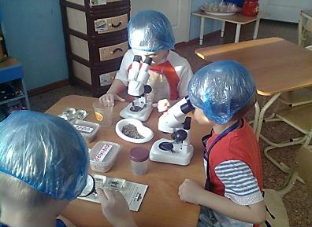
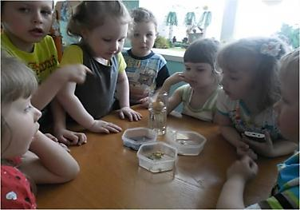
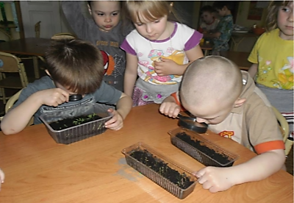
Экологическая лаборатория
(опыты, наблюдения, исследования)

Slide 16
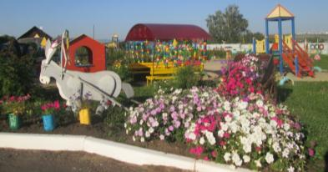
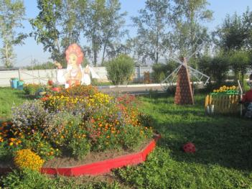
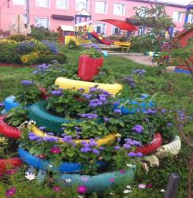
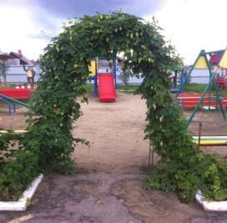
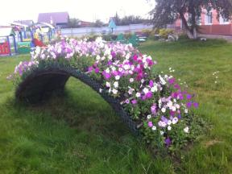
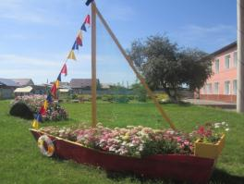
Проект «Украсим планету цветами»

Slide 17
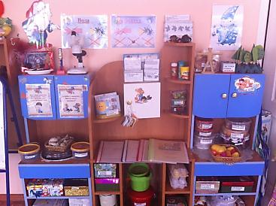
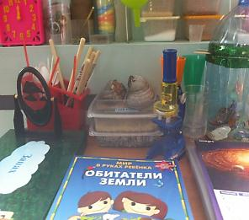
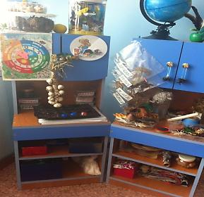
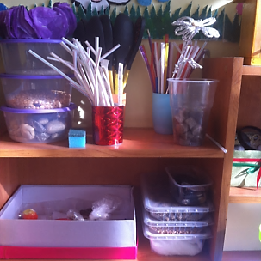
Оформление центров экспериментирования

Slide 18
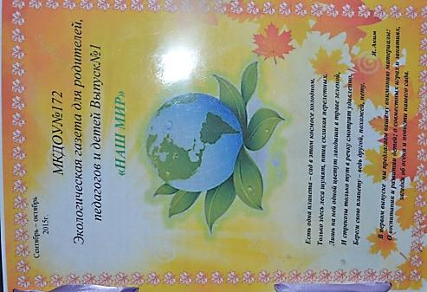

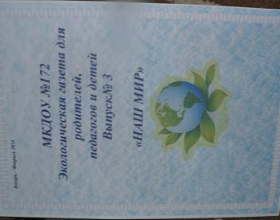
Экологическая газета

Slide 19
Циклограмма образовательной деятельности для детей от 1,5 до 3 лет
 | Тематическая неделя | Сроки реализации
1 | Мой детский сад | 1-3 неделя сентября
2 | Осень | 4 неделя сентября-1неделя октября
3 | Путешествие в мир животных | 2-3 неделя октября
4 | Я-человек | 4 неделя октября-2 неделя ноября
5 | Мой дом, мой город | 2-4 неделя ноября
6 | Зима | 1 недели декабря
7 | Праздник Новый год | 2-4 неделя декабря
8 | Зимние забавы | 2 неделя января
9 | В гостях у сказки | 3-4 неделя января
10 | Рукотворный мир | 1-2 недели февраля
11 | Мой папа - самый лучший | 3 неделя февраля
12 | Поздравляем мам! | 4 неделя февраля- 1 неделя марта
13 | Весна | 2-3 неделя марта
14 | Волшебный мир воды | 4 неделя марта
15 | Лес, деревья и кустарники | 1 неделя апреля
16 | Мои первые книжки | 2 неделя апреля
17 | Звонкие трели» (птицы) | 3 неделя апреля
18 | Наша планета-Земля | 4 неделя апреля
19 | Цветущий сад | 1 неделя мая
20 | Жучки и паучки | 2 неделя мая
22 | Камни и песок | 3 неделя мая
22 | Мы под солнышком растем! | 4 неделя мая

Slide 20
Циклограмма образовательной деятельности для детей от 4 до 8 лет
 | Тематическая неделя | Сроки
1 | Мой детский сад | 1 н. сентября
2 | Я- человек | 2 н. сентября
3 | Я и природа | 3 н. сентября
4 | Осень | 4 н. сентября
5 | Путешествие в мир животных | 1 н. октября
6 | Лесной дом | 2 н. октября
7 | Мой дом, мой город | 3-4 н. октября
8 | День народного единства | 1 н. ноября
9 | Природа-строитель (Камни, песок, глина) | 2 н. ноября
10 | Народная культура и традиции | 3 -4 н.ноября
11 | Здравствуй зимушка-зима | 1 н. декабря
12 | Праздник Новый год» | 2-4 н. декабря
13 | Зимние забавы | 2 н. января
14 | В гостях у сказки (экологические сказки) | 3 н. января
 | Тематическая неделя | Сроки
15 | Неделя вежливости и доброты | 4 н. января
16 | Неделя театра и музыки | 1 н. февраля
17 | День защитника Отечества | 2-3 н. февраля
18 | Международный женский день | 4 н. февраля- 1 н. марта
19 | Весна | 2-3 н. марта
20 | Волшебница-вода | 4 н. марта
21 | Птицы | 1 н. апреля
22 | Солнце, космос | 2 н. апреля
23 | Берегите планету (Воздух. Почва) | 3 н. апреля
24 | День Победы | 4н.апреля-1н.мая
25 | Зеленое царство | 2 н.мая
26 | Путешествуем с Лунтиком (насекомые и подземные жители)
27 | Скоро лето!

Slide 21
Тематические недели приурочены к экологическим праздникам
«Путешествие в мир животных» (1 неделя октября)
4 октября – Всемирный день животных
«Лесной дом» (2 неделя октября)
14 октября – День Российских заповедников
«Весна пришла, весне дорогу!» (2,3, недели марта)
День весеннего равноденствия
«Волшебница вода» (4 неделя марта)
22 марта - Всемирный день водных ресурсов
«Наши пернатые друзья» (1 неделя апреля)
1 апреля –Международный день птиц
«Берегите планету!» (4 неделя апреля)
22 апреля- Международный день Земли
«Зеленое царство» (2 неделя мая)
12 мая –Всероссийский День экологического образования

Slide 22
Формы и методы экологической работы с детьми
экологические экскурсии;
экологические конкурсы и викторины;
экологические акции;
обсуждение и проигрывание ситуаций;
лаборатория юного эколога;
экологические выставки и экспозиции;
экологические музеи;
экологические праздники и фестивали;
экологические игры (дидактические, имитационные, игры - моделирование экосистем; соревновательные, игры - путешествия и т. д.);
экологические сказки.

Slide 23
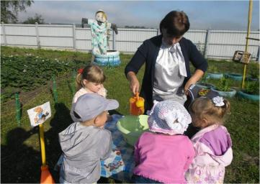
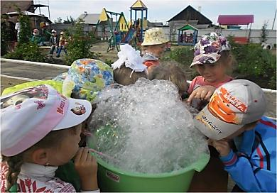
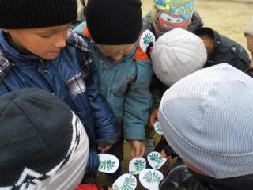
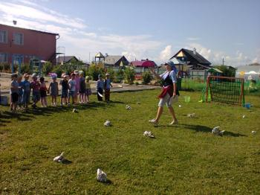
Опыты с водой
Опыты с воздухом
«С какого дерева лист»
«Кто быстрее очистит поляну от мусора»

Slide 24
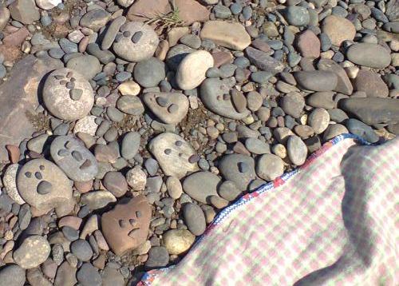
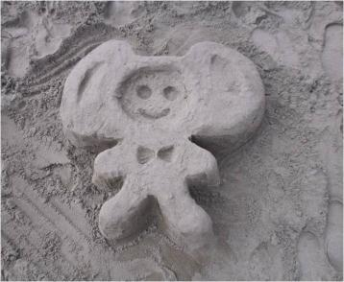
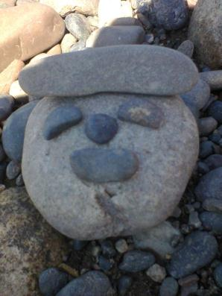
Конкурс-развлечение «Фантазии из песка и камней»

Slide 25
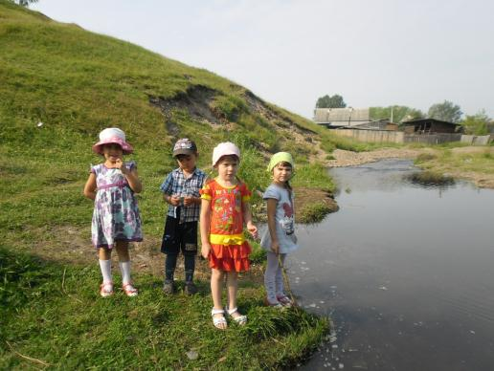
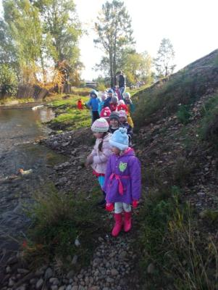
Экскурсии к реке

Slide 26
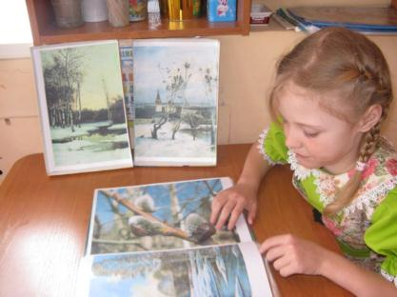
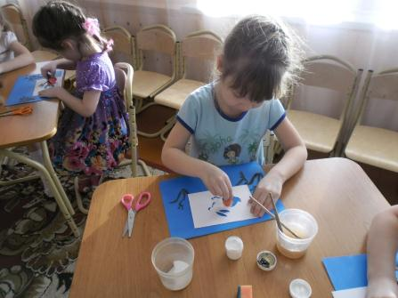
Рассматривание
иллюстраций
Изобразительная
деятельность

Slide 27
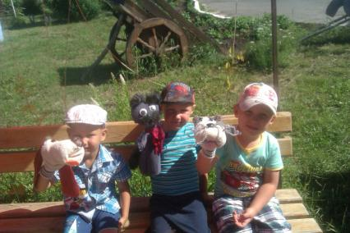
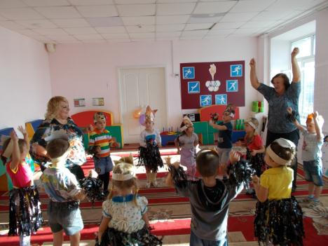
Театрализованная
деятельность
Музыкальная
деятельность

Slide 28
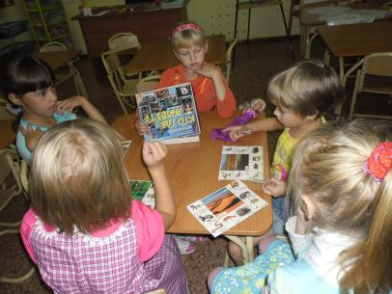
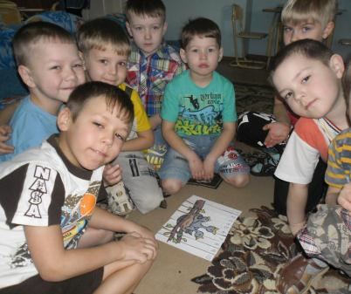
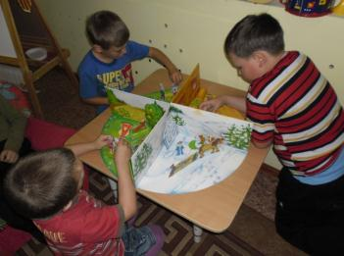
Дидактические игры в ходе самостоятельной деятельности

Slide 29
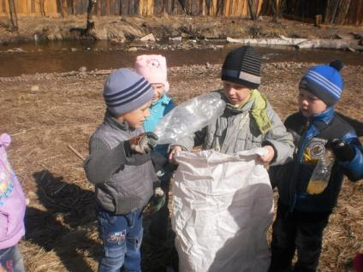
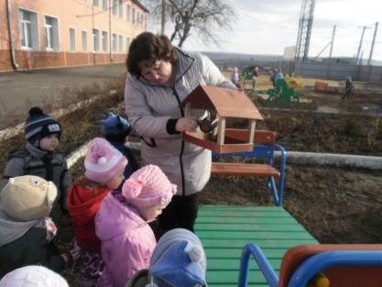
Экологическая акция
«Чистый город»
Экологическая акция
«Поможем пернатым друзьям»

Slide 30
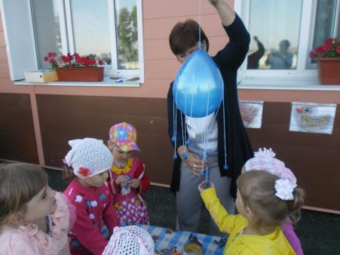

Неделя Голубой капельки
Неделя леса

Slide 31


Неделя познания

Slide 32




Экологические мини-музеи

Slide 33




Мини-музей «Капелька»

Slide 34




Мини-музей «Птицы»

Slide 35




Мини-музей «Воздух-невидимка»

Slide 36

Мини-музей «Насекомые»

Slide 37


Пропаганда экологических знаний

Slide 38

Работа с родителями

Slide 39


Совместная работа по посадке овощных и цветочных культур

Slide 40


Участие в конкурсах экологической направленности

Slide 41


Выставки поделок и рисунков

Slide 42





Продукты совместного детско-родительского проекта «Птичий ресторан»

Slide 43





Акция «Каждому певцу- по дворцу»

Slide 44
Наши рекорды
за 5 лет:
Построено 19 объектов экологической направленности,
многие из которых входят в маршрут экологической тропы
Собрано урожая плодов овощных культур:
500 кг картофеля, 100 кг моркови,
80 кг свеклы, 350 кг тыквы и кабачков, 49 кг лука и 27 кг чеснока
Посажено:
свыше 250 деревьев и кустарников
  более 10 000 корней цветочных культур
Приняли участие в совместных экологических акциях -
87 родителей и 337 детей
Приняли участие в совместных экологических проектах –
128 родителей и 575 детей

Slide 45
Целевые ориентиры
формирование системы элементарных научных экологических знаний, доступных пониманию ребенка-дошкольника;
формирование первоначальной системы ценностных ориентаций (восприятие себя как части природы, взаимосвязи человека и природы, ценность общения с природой);
освоение элементарных норм поведения по отношению к природе, формирование навыков рационального природопользования в повседневной жизни;
формирование элементарных умений предвидеть последствия некоторых своих действий по отношению к окружающей среде;
формирование умения и желания сохранять природу и при необходимости оказывать ей помощь (уход за живыми объектами), а также навыков элементарной природоохранной деятельности в ближайшем окружении;

Slide 46
Совершенствование форм и методов экологического образования детей
создание условий для самовыражения и самореализации воспитанников и родителей в доступных природоохранных мероприятиях
обогащение предметно-развивающей среды для обеспечения оптимальных условий экологического образования детей в различных видах детской деятельности
стимулирование у детей потребности в общении с природой, интереса к познанию ее законов и явлений
Создание
единого эколого-развивающего пространства ДОУ

Slide 47

Наш выпускник –
гуманная, социально-активная,
творческая личность,
способная понимать окружающий мир, природу и бережно относиться к ним

